Slide 1

Náklady, kalkulace a ceny
XNKC
15. 02. 2023
Olomouc
Autor: Ing. Jaroslav Škrabal

Slide 2
Kontakt
Ústav: UIZ (Ústav inovací ve zdravotnictví)
Kontakt:
  e-mail: jaroslav.skrabal@mvso.cz
  přes poštu v rámci: IS MVSO.
Konzultační hodiny dle domluvy.
Veškeré informace budou poslány přes hromadnou korespondenci IS MVSO.
2/13

Slide 3
Informace
Přednášející:
  Ing. Jaroslav Škrabal
Cvičící:
  Ing. Jaroslav Škrabal
  Přednášky:
    Středa od 8:00 – 8:45 – B2.330
  Semináře:
    Středa od 8:50 – 9:35 – B2.330
3/13

Slide 4
Podmínky
Metody hodnocení:
  Zápočet:
    Seminární práce;
      Vybrat si libovolnou firmu/společnost popř. vymyslet svojí potencionální firmu/společnost;
        Jste podnikatelem svojí firmy, která se zaměřuje určitým druhem činností (je na studentce/studentovi) jaký druh činnost si vybere a zpracuje během semestru dílčí úkoly, které pak vloží do seminární práce s komentářem.
    Zápočtový test;
      Celkem 10 otázek typu: a,b,c a jedna odpověď bude správně;
      Test od týdně 15. května v systému IS MVŠO.
4/13

Slide 5
Témata přednášek
1. Vymezení a pojetí nákladů finanční, manažerské a hodnotové.
2. Klasifikace nákladů podle druhu, účelu a vztahu ke změně objemu výkonů
3. Vybrané metody stanovení nákladových funkcí
4. Využití analýzy bodu zvratu při řízení nákladů
5. Význam a využití kalkulací v podniku
6. Druhy kalkulací a jejich funkce
7. Vymezení a využití kalkulačního vzorce a kalkulačních technik
8. Tvorba kalkulací ve výrobním podniku a podniku služeb
9. Ceny a jejich legislativní úprava
10. Cenová strategie a cenová politika podniku
11. Metody stanovení cen
12. Přístupy k tvorbě ceny u nového výrobku
5/13

Slide 6
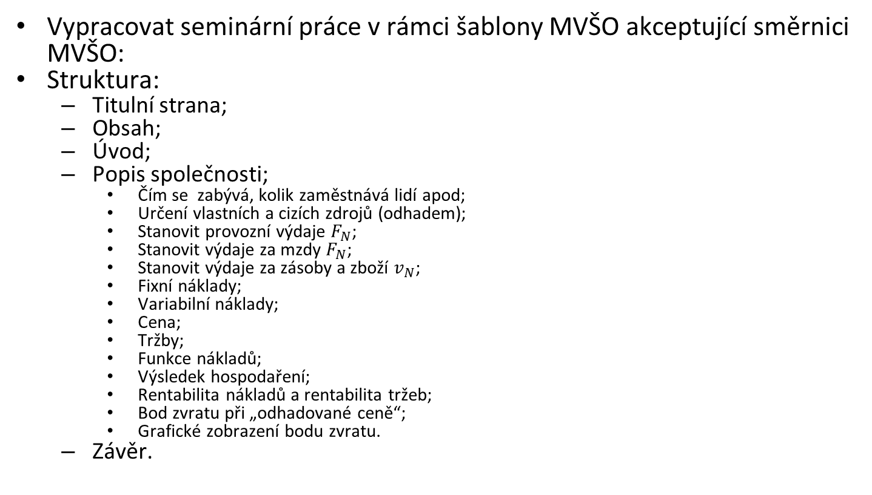
Seminární práce
Vypracovat seminární práce v rámci šablony MVŠO akceptující směrnici MVŠO:
Struktura:
  Titulní strana;
  Obsah;
  Úvod;
  Popis společnosti;
    Čím se zabývá, kolik zaměstnává lidí apod;
    Určení vlastních a cizích zdrojů (odhadem);
    Stanovit provozní výdaje $F_{N}$;
    Stanovit výdaje za mzdy $F_{N}$;
    Stanovit výdaje za zásoby a zboží $v_{N}$;
    Fixní náklady;
    Variabilní náklady;
    Cena;
    Tržby;
    Funkce nákladů;
    Výsledek hospodaření;
    Rentabilita nákladů a rentabilita tržeb;
    Bod zvratu při „odhadované ceně“;
    Grafické zobrazení bodu zvratu.
  Závěr.
6/13

Slide 7
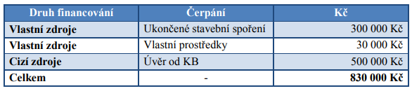
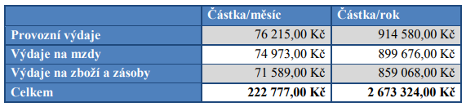
Seminární práce
8/13

Slide 8
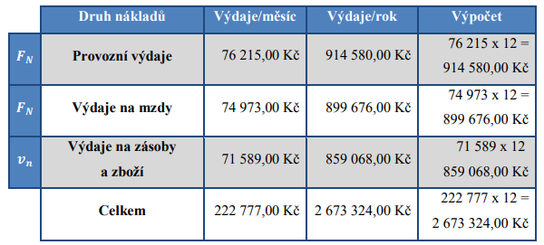
Seminární práce
8/13

Slide 9
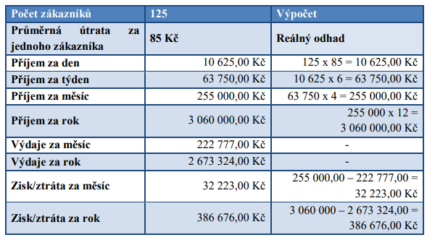
Seminární práce
  Reálný odhad příjmů:
7/13

Slide 10
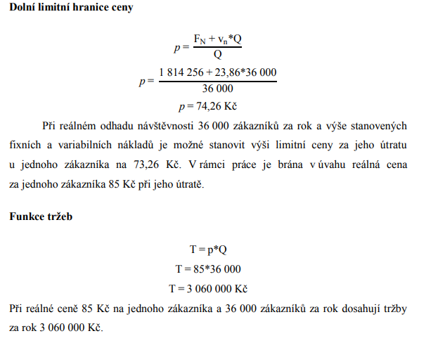
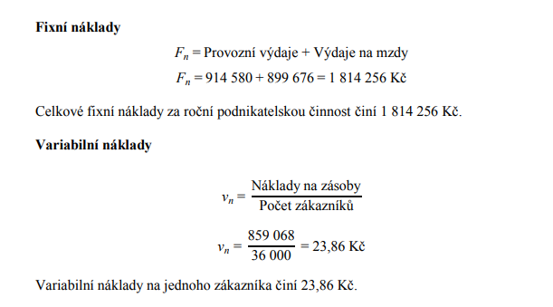
Seminární práce
9/13

Slide 11
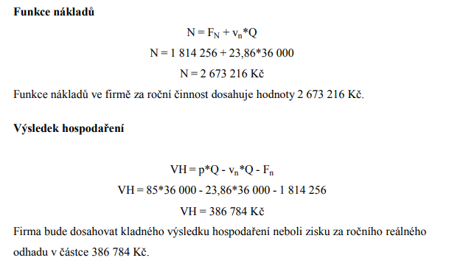
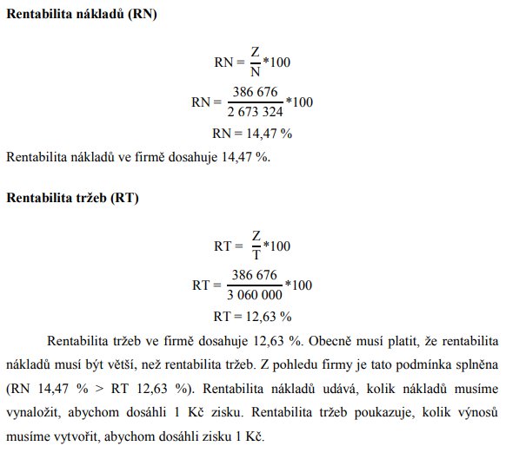
Seminární práce
10/13

Slide 12
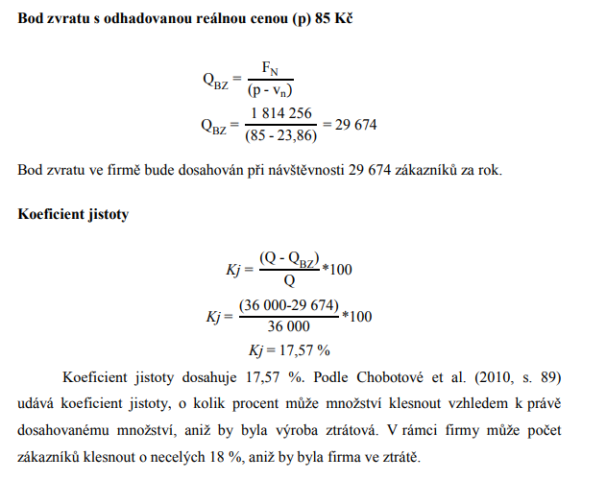
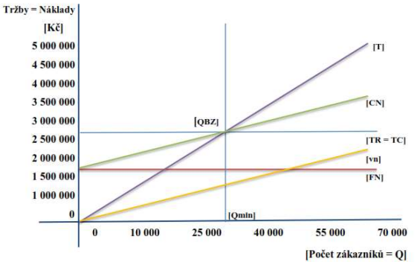
Seminární práce
11/13

Slide 13
DĚKUJI ZA POZORNOST

